Slide 1

Hướng Dẫn Triển Khai Đánh Giá Mức Độ Chuyển Đổi Số
Trong Các Cơ Sở Giáo Dục
Hướng dẫn này nhằm đánh giá mức độ chuyển đổi số tại các cơ sở giáo dục, dựa trên các quyết định của Bộ GDĐT và Thủ tướng Chính phủ.

Slide 2

Căn Cứ Triển Khai
Quyết định 131/QĐ-TTg
Phê duyệt Đề án "Tăng cường ứng dụng CNTT và chuyển đổi số trong giáo dục và đào tạo giai đoạn 2022-2025, định hướng đến 2030" (25/01/2022).
Quyết định 3276/QĐ-BGDĐT
Ban hành Bộ chỉ số đánh giá mức độ chuyển đổi số cơ sở giáo dục mầm non (30/10/2024).
Quyết định 4725/QĐ-BGDĐT
Ban hành Bộ chỉ số đánh giá mức độ chuyển đổi số cơ sở giáo dục GDPT-GDTX (30/12/2022).

Slide 3
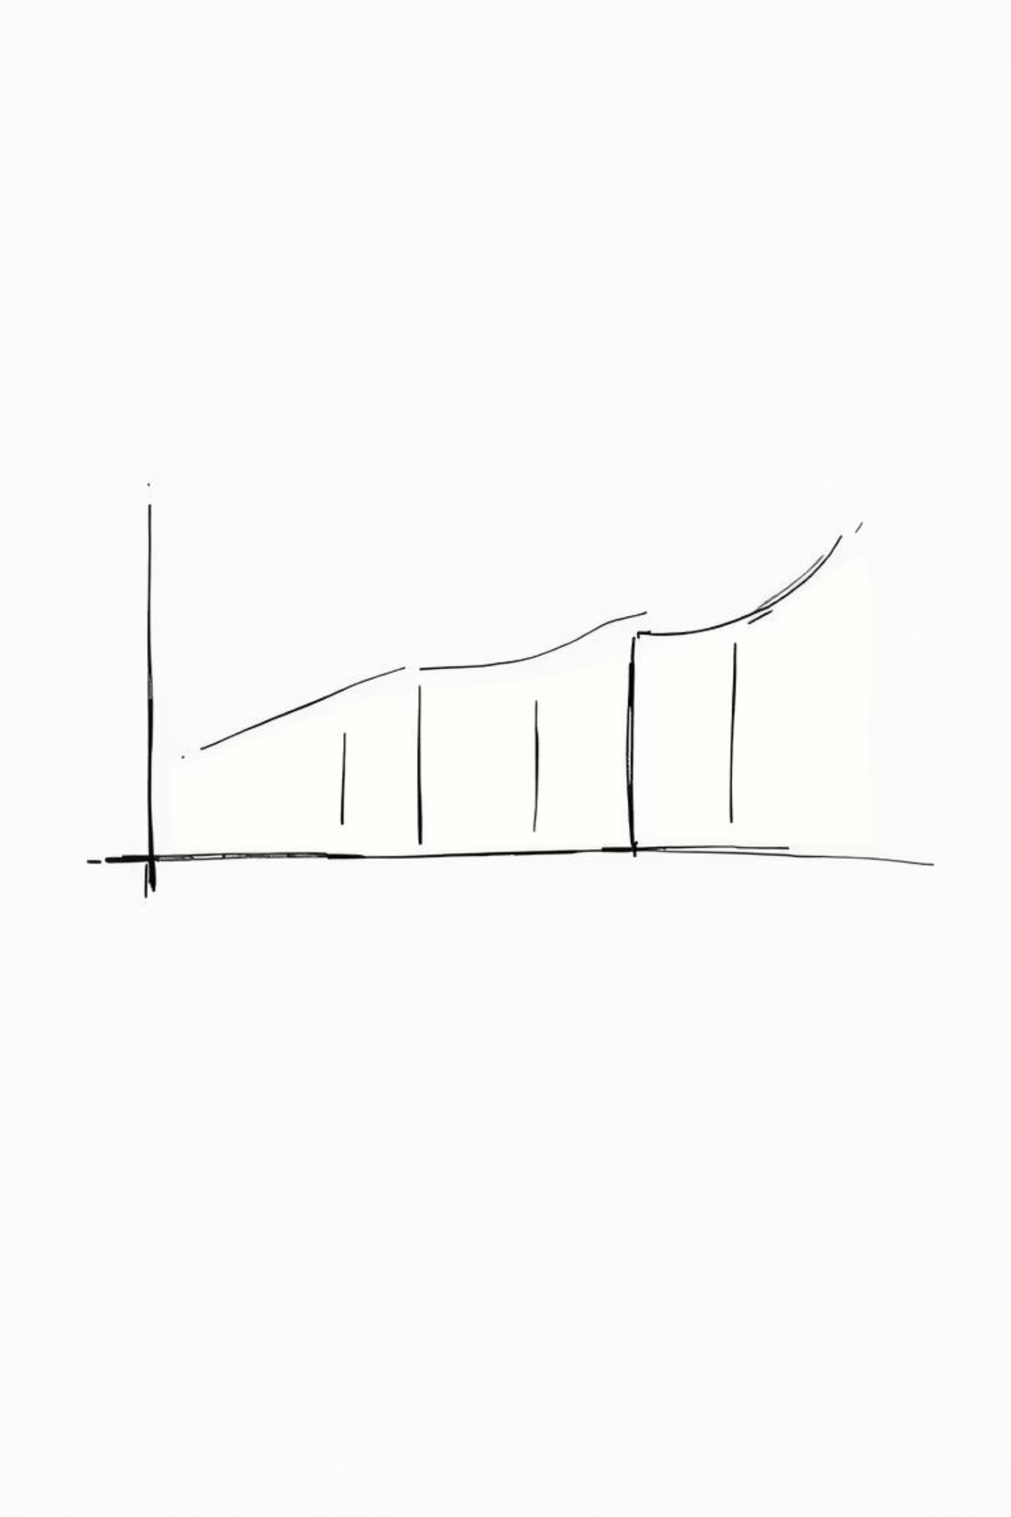
Mức Độ Chuyển Đổi Số
Đánh giá theo thang điểm 100, chia thành 3 mức độ:
Mức độ 1: Chưa đáp ứng
Mức độ 2: Đáp ứng cơ bản
Tổng điểm dưới 50. Chưa đáp ứng yêu cầu cơ bản.
Tổng điểm từ 50 đến 75. Đã đáp ứng yêu cầu cơ bản.
Mức độ 3: Đáp ứng tốt
Tổng điểm trên 75. Đáp ứng tốt yêu cầu cơ bản và nâng cao.

Slide 4

Cách Chấm Điểm Các Tiêu Chí
Tiêu chí bắt buộc
Nếu không đạt, mức độ chuyển đổi số là "chưa đáp ứng".
Tiêu chí có tính điểm
Làm tròn đến 0.5 điểm.
Giới hạn điểm được chia tỷ lệ phù hợp.
Ví dụ: Tỷ lệ từ 40%-60% được 5 điểm;
10%-40% được 2.5 điểm.

Slide 5
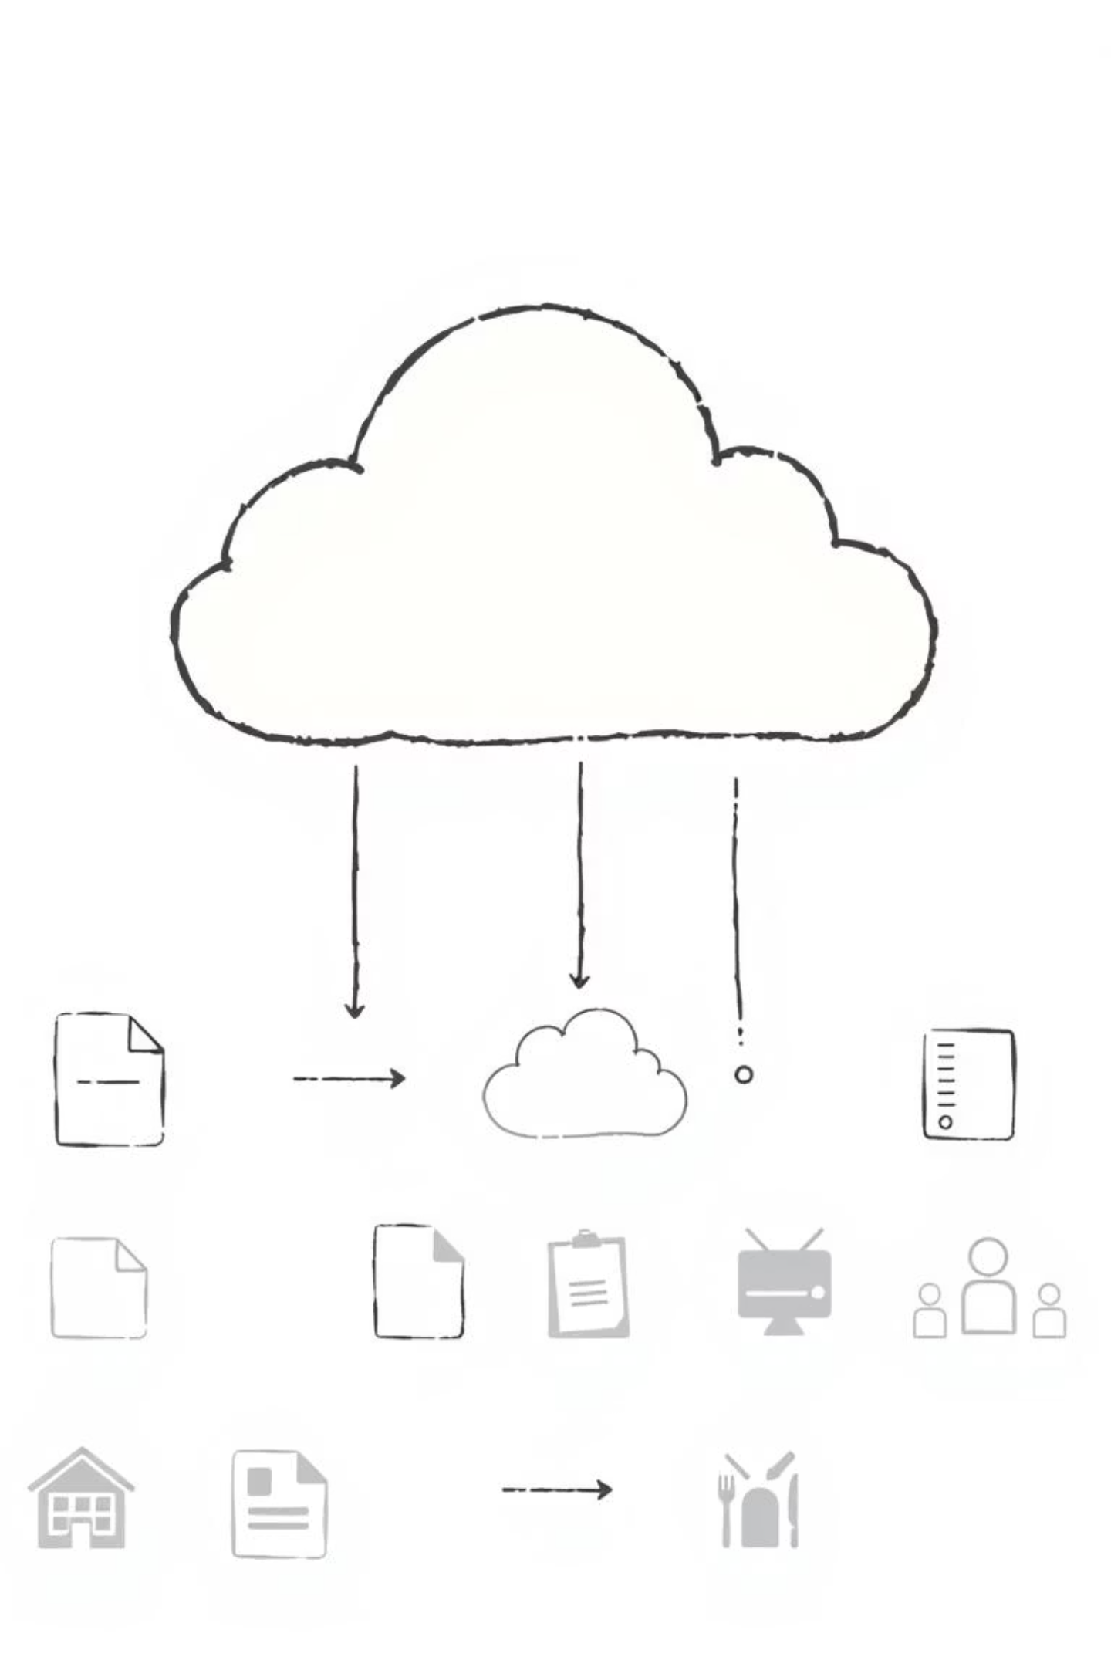
Cung Cấp & Chia Sẻ Minh Chứng
01
Tạo không gian lưu trữ
Sử dụng Google Drive, tạo thư mục chính (Tên đơn vị) và các thư mục con (1.1, 1.2,...).
02
Cung cấp báo cáo & dữ liệu
Tải báo cáo tự đánh giá và cập nhật minh chứng số hóa vào thư mục tương ứng.
03
Chia sẻ công khai
Chia sẻ thư mục "Tên đơn vị" công khai, gửi link kèm báo cáo cho cơ quan quản lý trực tiếp.
04
Nộp báo cáo
Nộp báo cáo tự đánh giá (PDF có chữ ký, dấu) kèm minh chứng trước 15/05/2025.

Slide 6

Minh Chứng
Minh chứng là các tài liệu, hồ sơ, phần mềm, hình ảnh, dữ liệu...
phù hợp với từng tiêu chí.
Đa dạng
Bao gồm văn bản, hồ sơ, phần mềm, hình ảnh, dữ liệu
(bản cứng/mềm).
Phù hợp
Chứng minh phân tích, giải thích trong báo cáo tự đánh giá.
Thời điểm
Thu thập từ đầu năm học mới cho báo cáo tự đánh giá hàng năm.
Linh hoạt
Có thể dùng nhiều minh chứng cho một tiêu chí và ngược lại.

Slide 7

Lưu Ý Công Tác Tự Đánh Giá
Thu thập minh chứng
Xác định rõ nội hàm, phân tích kỹ tiêu chí
để tìm minh chứng phù hợp, sắp xếp theo
thứ tự.
Xử lý & phân tích
Hội đồng thảo luận, lập Bảng danh mục
mã minh chứng. Mã hóa minh chứng để tiện
tra cứu.
Tránh sao chép dập khuôn, mỗi cơ sở giáo dục
cần có minh chứng cụ thể.

Slide 8
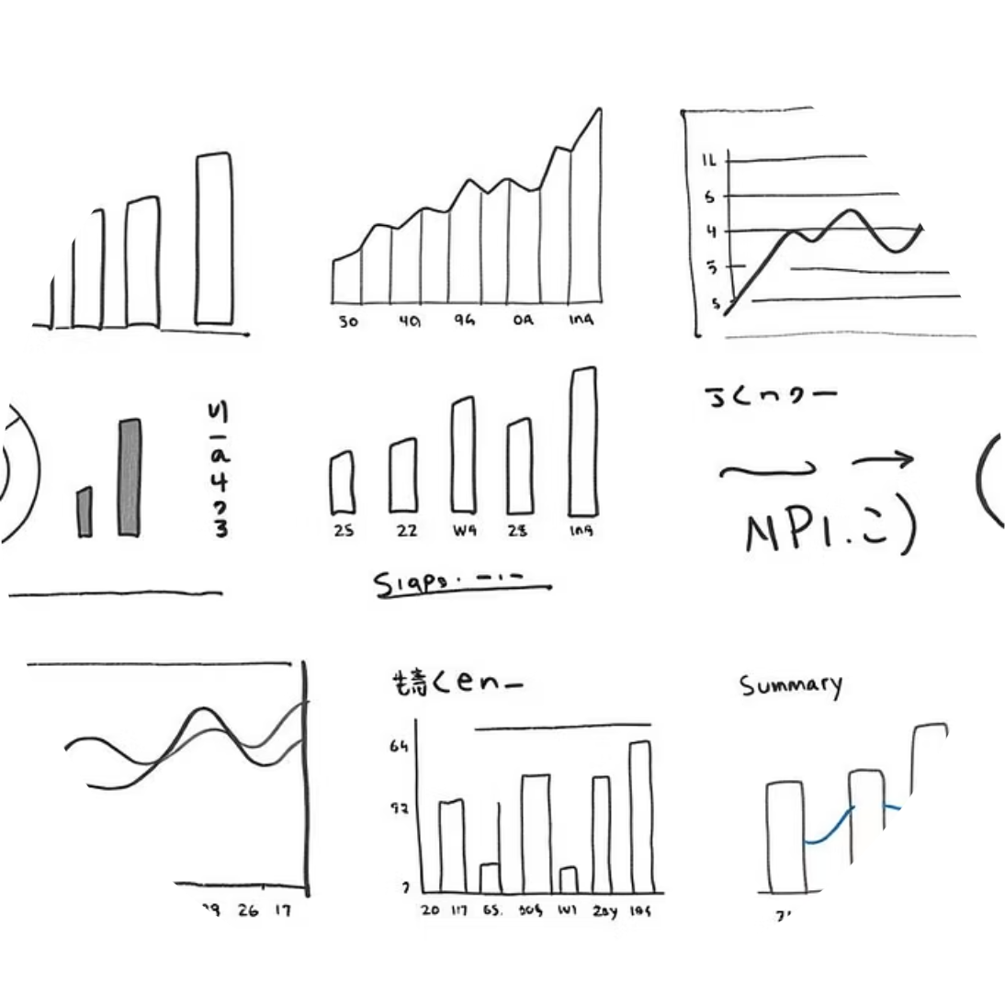


Lưu Trữ & Bảo Quản Hồ Sơ
Sắp xếp
Tổng hợp
Ứng dụng CNTT
Tập hợp minh chứng trong thư mục theo mã hóa. Thay thế minh chứng hết giá trị.
Với minh chứng phức tạp, lập biểu, bảng tổng hợp dữ liệu để tiện sử dụng.
Khuyến khích lưu trữ trực tuyến, chia sẻ quyền truy cập cho các nhóm và cơ quan có thẩm quyền.
Báo cáo tự đánh giá hàng năm
trước 31/5. Lưu giữ hồ sơ theo quy định pháp luật.

Slide 9






Quy Trình Tự Đánh Giá Của Cơ Sở Giáo Dục
1. Thành lập Hội đồng
Hiệu trưởng ra quyết định thành lập Hội đồng tự đánh giá.
2. Lập kế hoạch
Hội đồng xây dựng kế hoạch, xác định rõ nhiệm vụ, thời gian thực hiện.
3. Thu thập & phân tích
Các nhóm thu thập, xử lý, phân tích minh chứng cho từng tiêu chí.
4. Đánh giá mức đạt
Thực hiện thông qua Phiếu đánh giá tiêu chí.
5. Viết báo cáo
Báo cáo ngắn gọn, rõ ràng, chính xác, đủ nội dung các tiêu chí.
6. Triển khai sau báo cáo
Phê duyệt, gửi báo cáo, công bố kết quả, cập nhật hệ thống CSDL ngành.

Slide 10

Quy Trình Đánh Giá Ngoài
1. Báo cáo của cơ sở GD
Hàng năm, báo cáo kết quả tự đánh giá và cung cấp minh chứng cho cơ quan quản lý trực tiếp.
2. Đánh giá của UBND xã/phường
Tổ chức đánh giá, ban hành Quyết định công nhận,
báo cáo Sở GDĐT trước 20/6 hàng năm.
3. Kiểm tra của Sở GDĐT
Căn cứ điều kiện thực tế, tổ chức kiểm tra giám sát kết quả tự đánh giá và đánh giá của xã/phường.
Khuyến khích gửi hồ sơ, minh chứng điện tử trên môi trường mạng.

